Slide 1
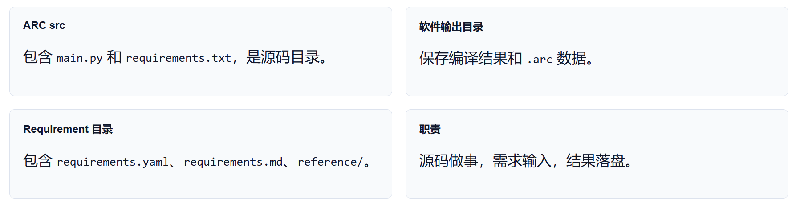
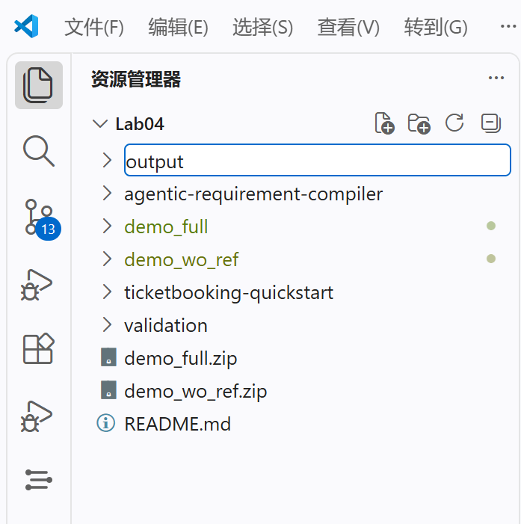
ARC Visualizer的使用：相关材料

Slide 2
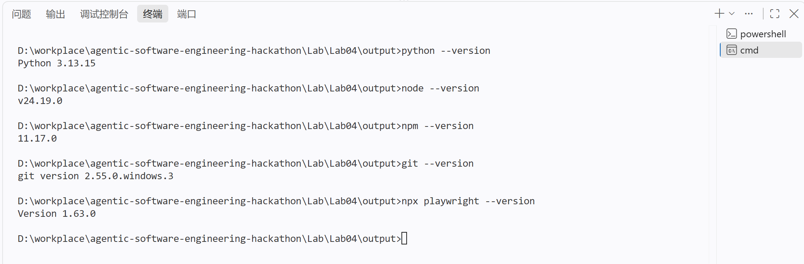
准备工作
第1步：环境配置 分别安装 python node npm git playwright 并验证 并安装IDE：VS Code 或 trae(https://www.trae.cn/)

Slide 3
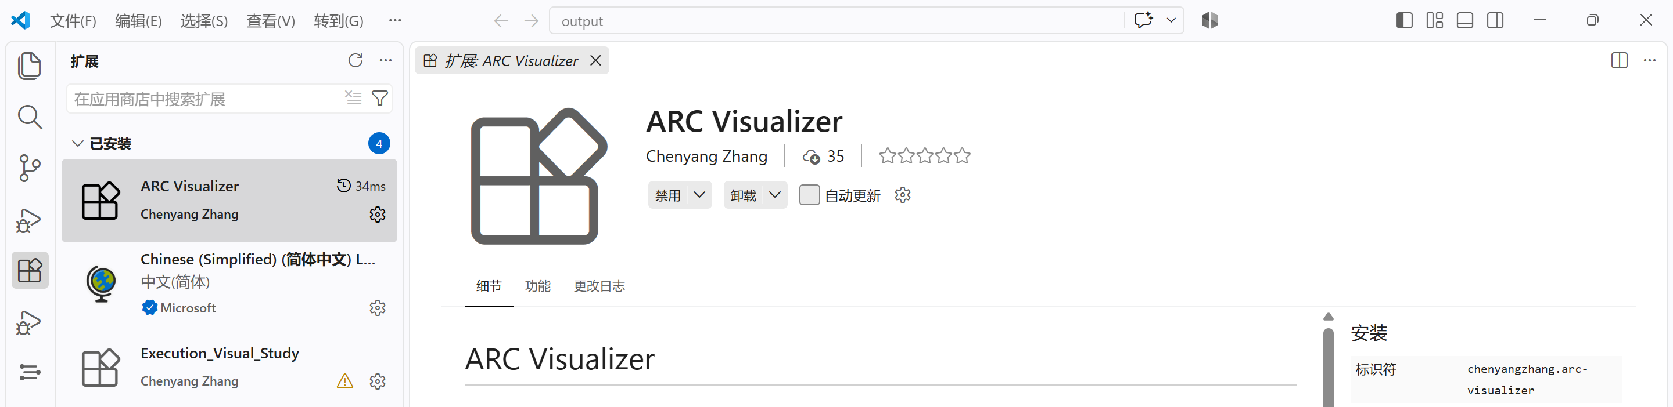
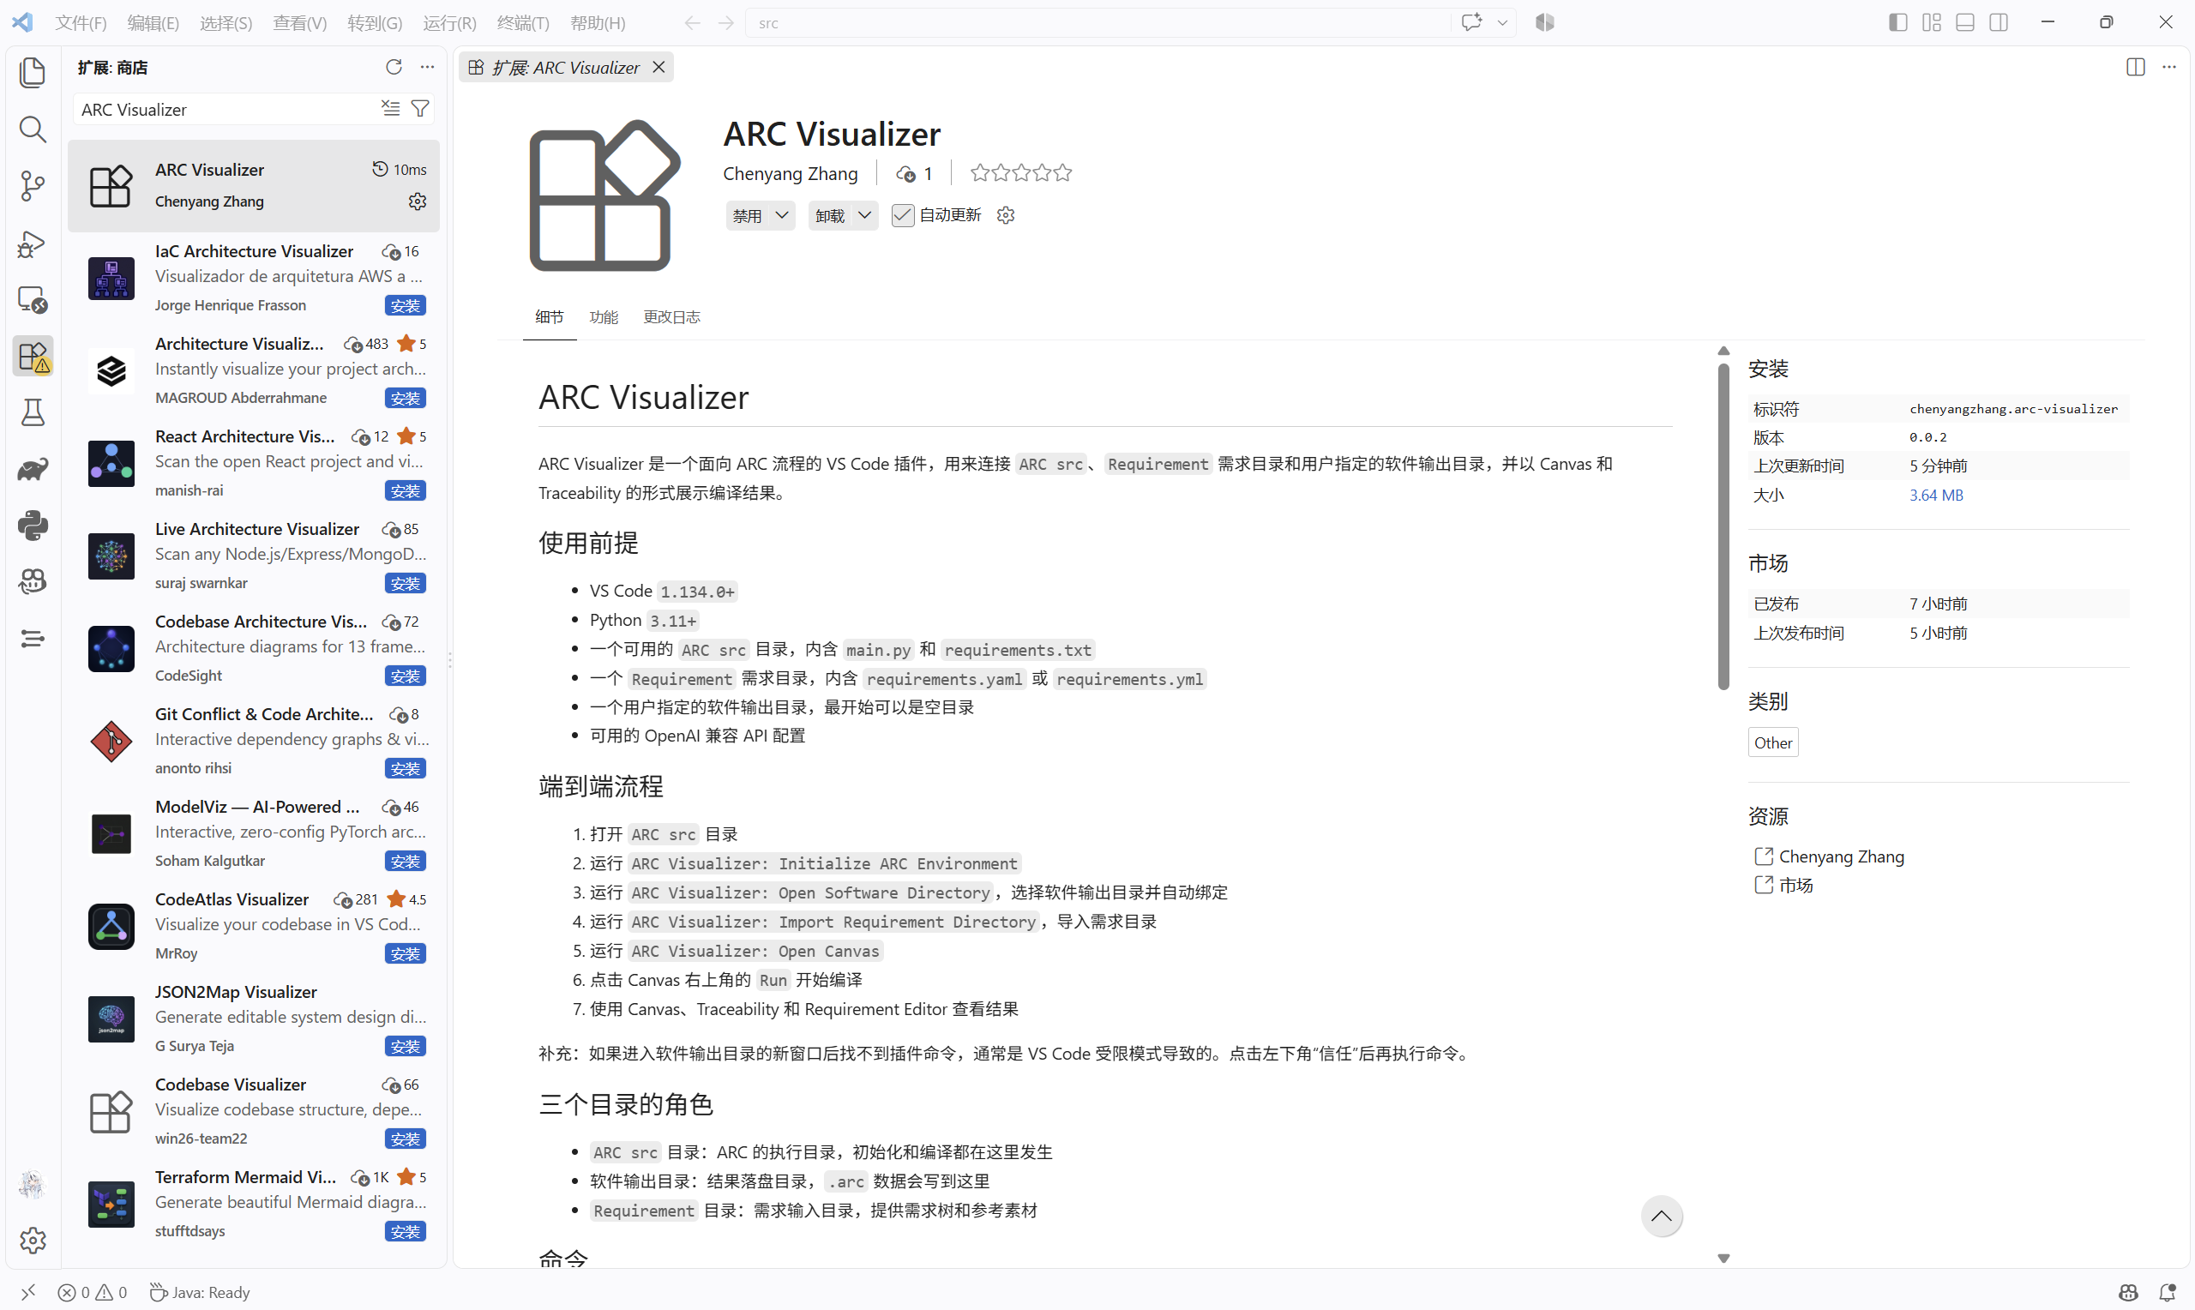
ARC Visualizer的使用：安装插件
第1步：环境配置 - 安装 ARC Visualizer 扩展（插件）
快速确认扩展安装成功：检查左侧工具栏，新增条目

Slide 4
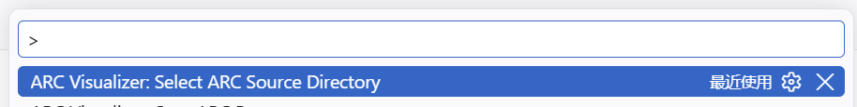
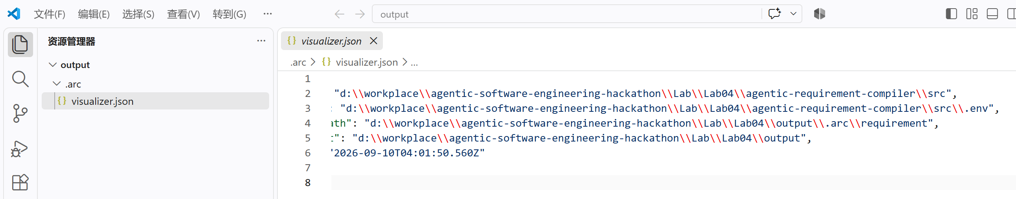
ARC Visualizer的使用：打开任务，配置API
第2步：在VS Code打开 output 目录， Ctrl + Shift + P，唤起命令行执行 Select ARC Source Directory

Slide 5
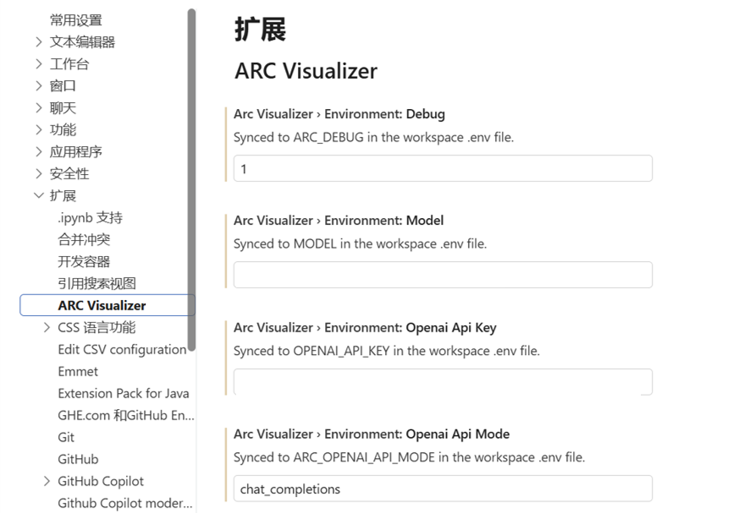
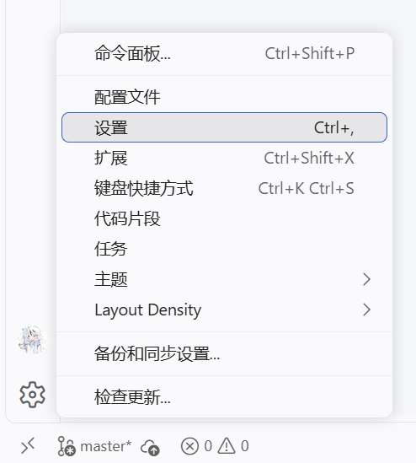
ARC Visualizer的使用：打开任务，配置API
第3步：然后打开设置-扩展，来填写设置

Slide 6
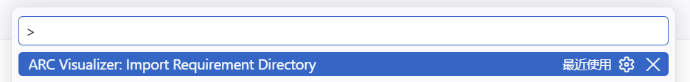

ARC Visualizer的使用：导入需求
第4步： Ctrl + Shift + P 唤起命令面板，键入命令Import Requirement Directory，将lesson\requirement目录下的需求信息导入到当前目录
确认导入后，输出目录下会自动新增.arc\requirement目录，此时画布自动加载 如果没有加载，手动在命令面板输入Open Canvas并点击

Slide 7
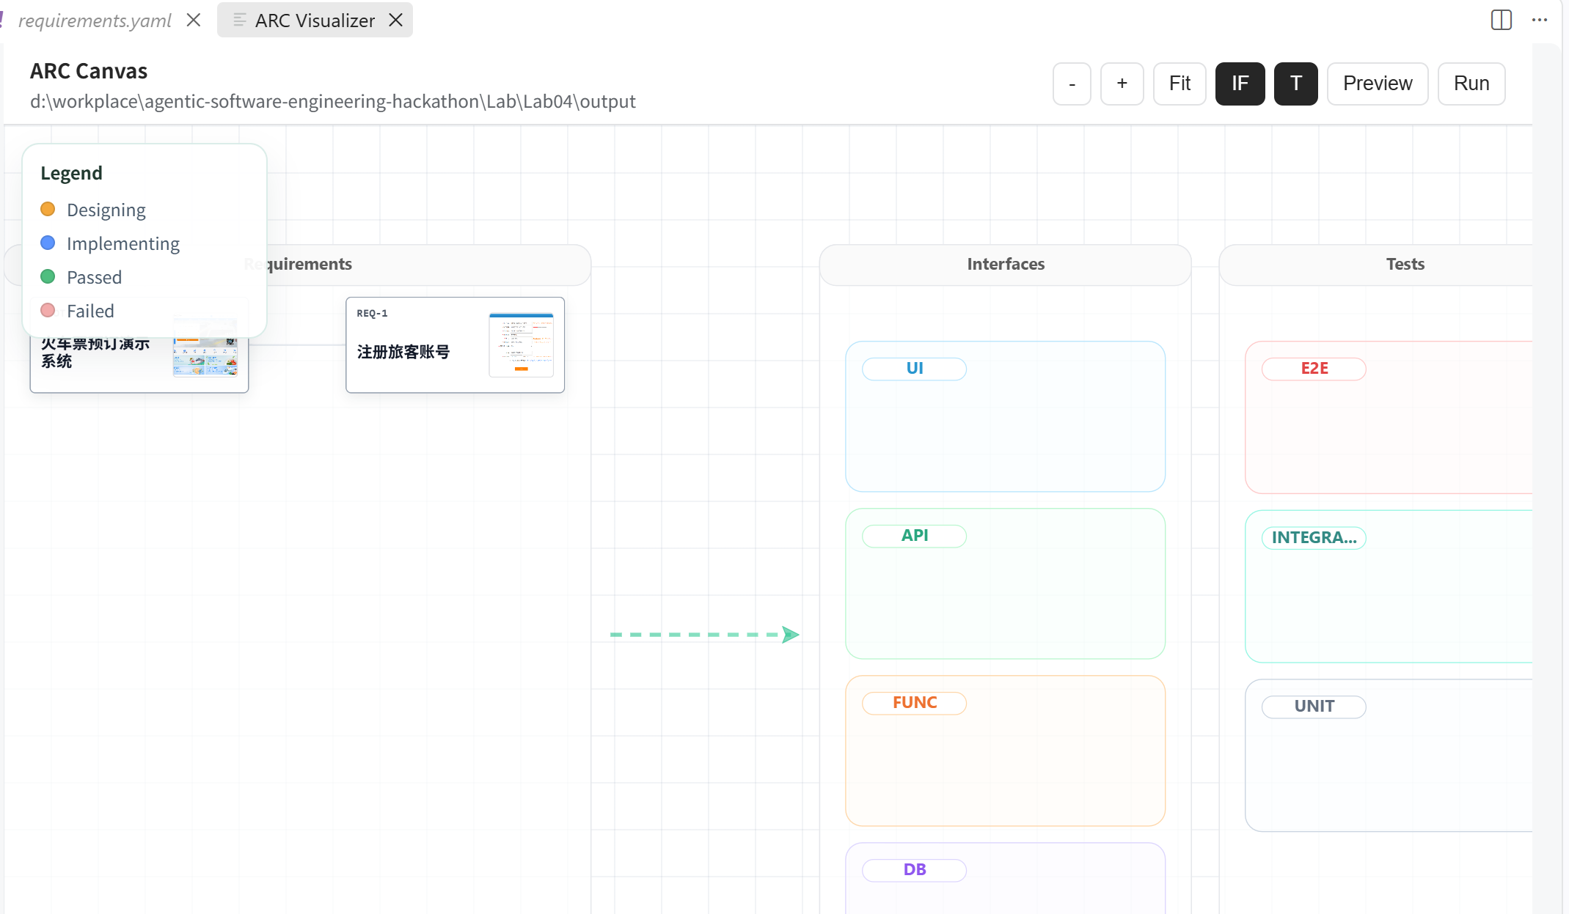
ARC Visualizer的使用：导入需求
此时画布形如：

Slide 8
ARC Visualizer的使用：运行ARC
第5步：运行

Slide 9
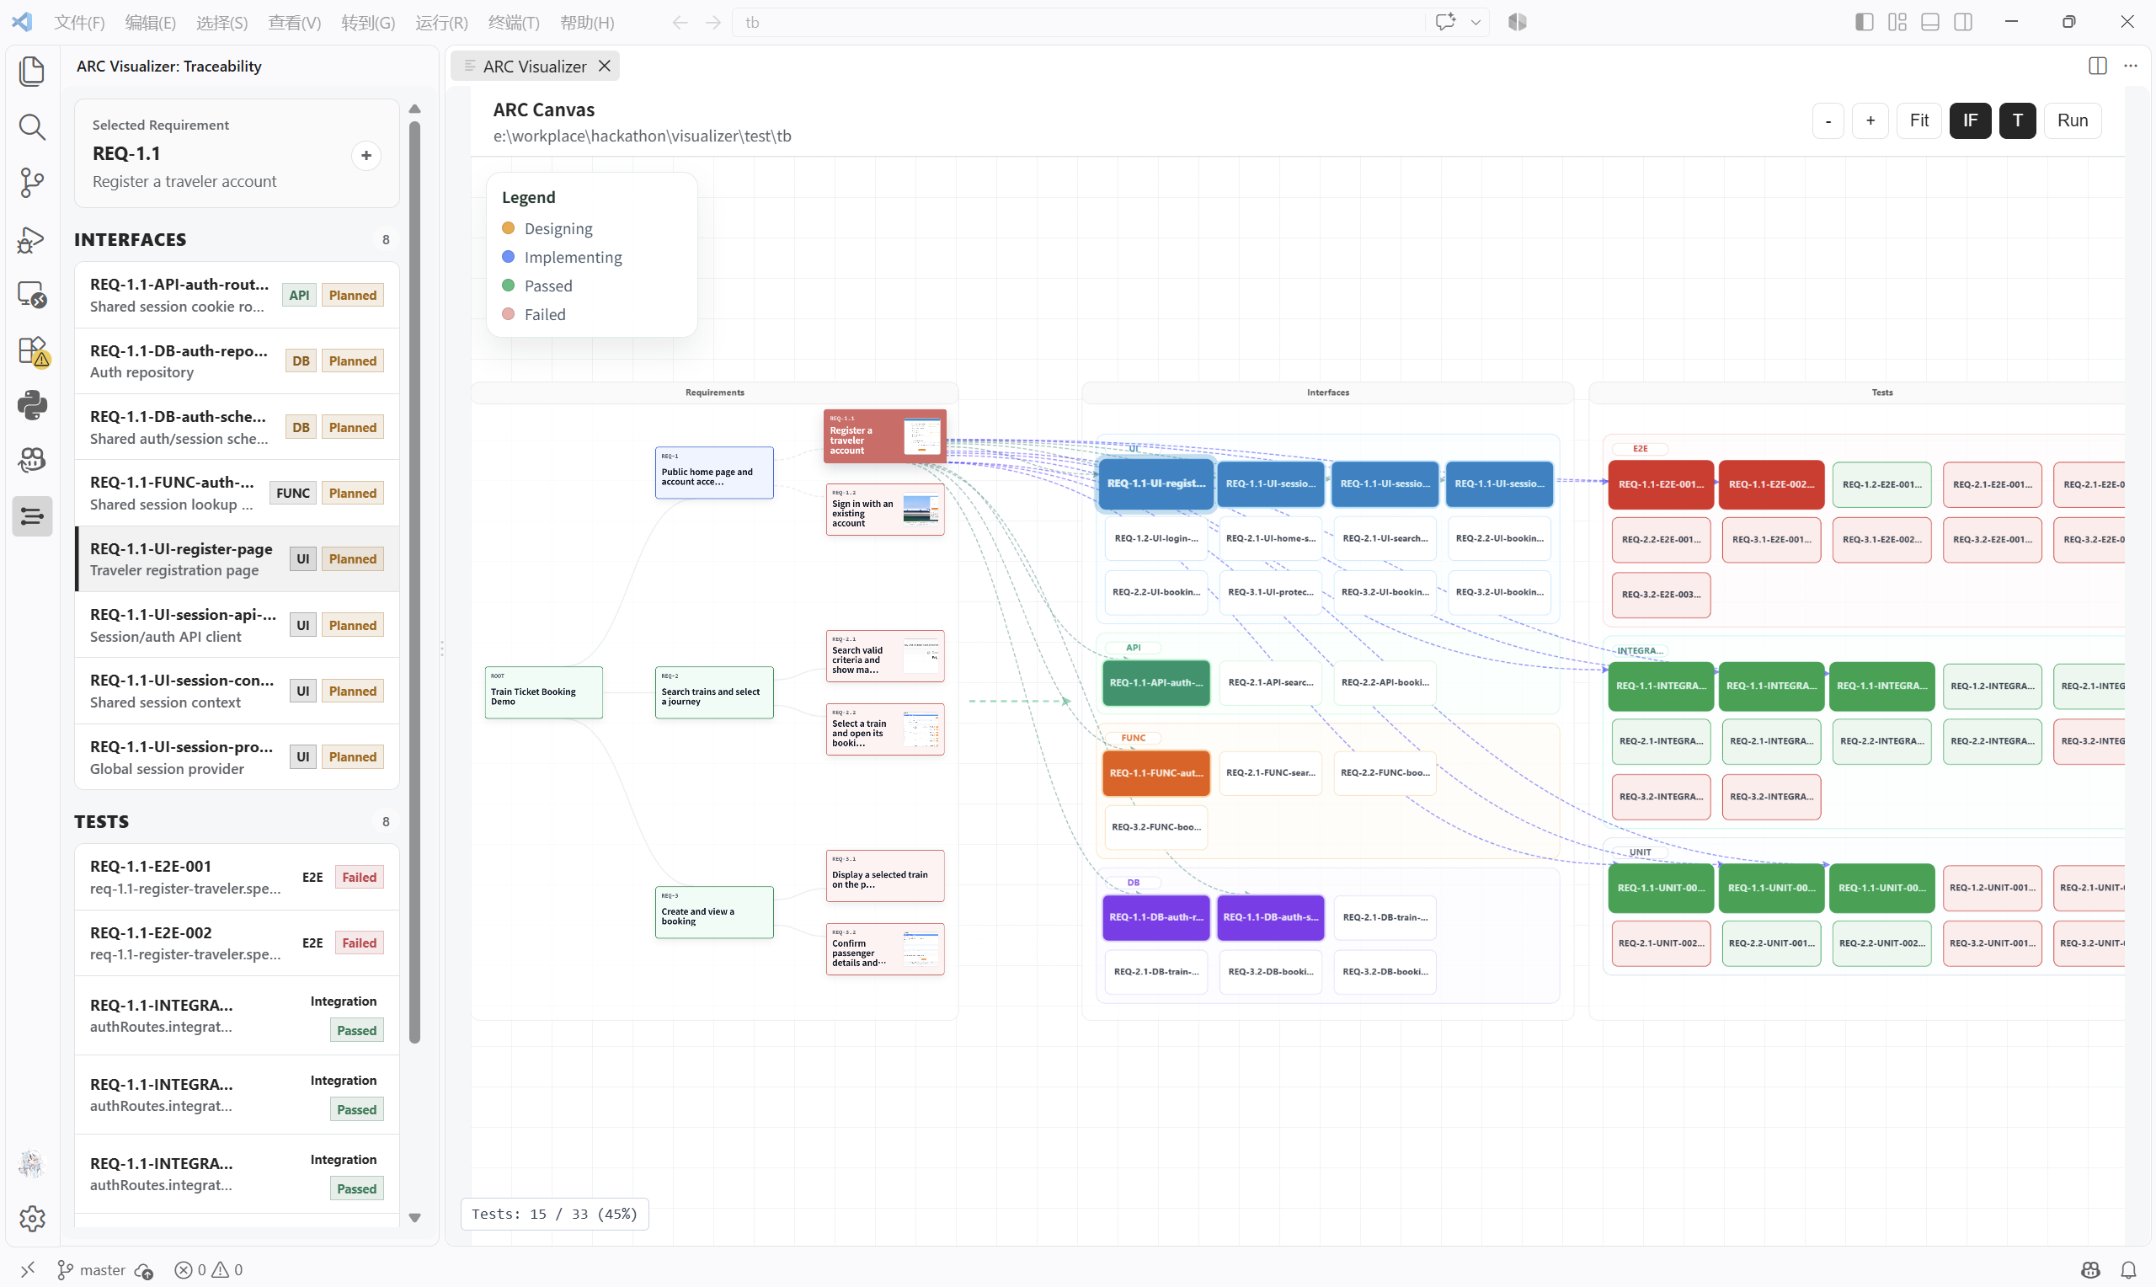
ARC Visualizer的使用：运行中
通过观察实时更新的画布信息，了解各个节点的生成效果

Slide 10
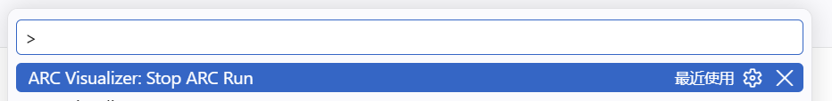
ARC Visualizer的使用：运行中
通过观察实时更新的画布信息，了解各个节点的生成效果
如有必要，通过命令中止ARC Compile，支持断点续跑

Slide 11
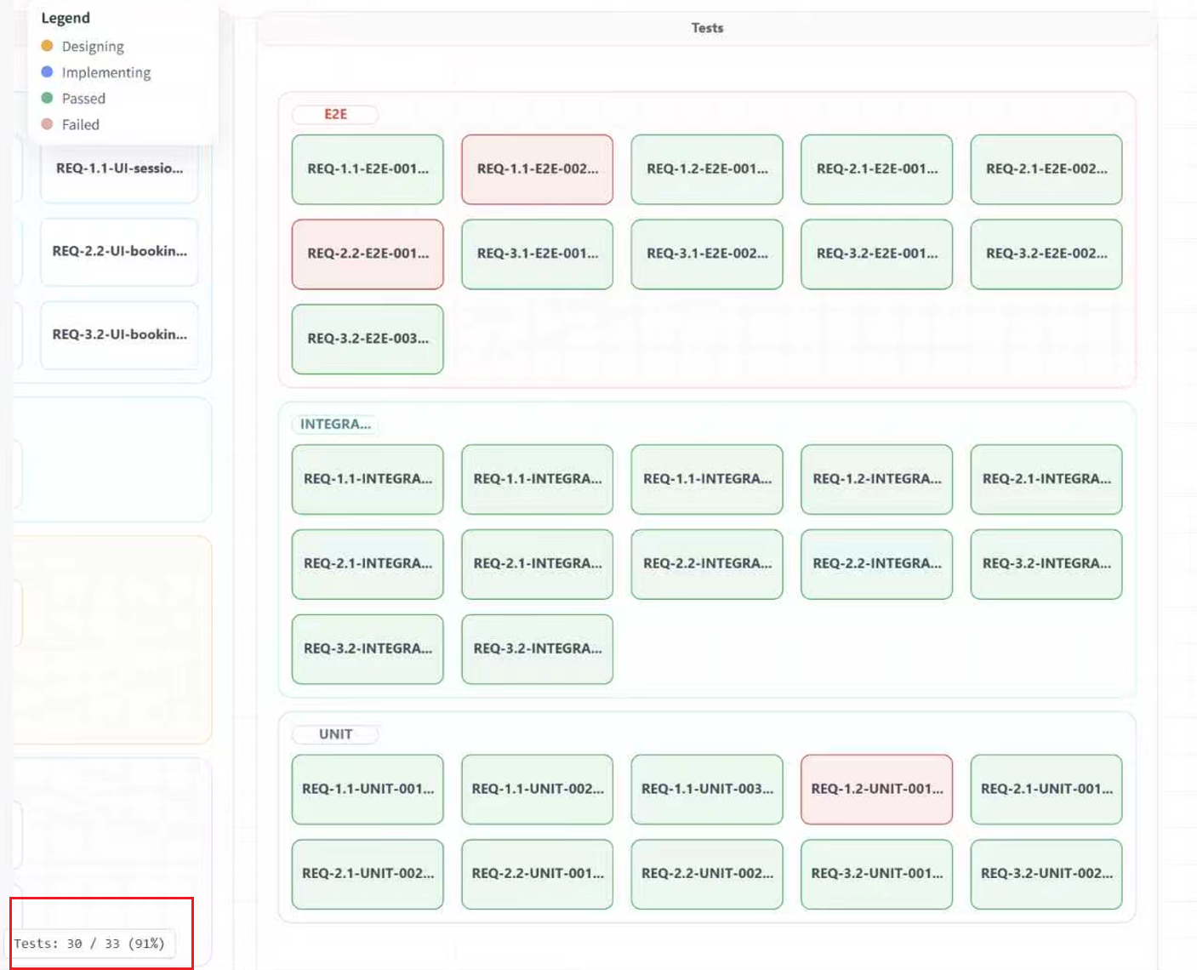
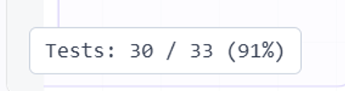
运行结果
运行结束后，通过测试节点的状态（红/绿）或画布左下方面板观察测试用例状态，检查测试用例通过率
此处表示，测试驱动过程中模型生成的测试

Slide 12
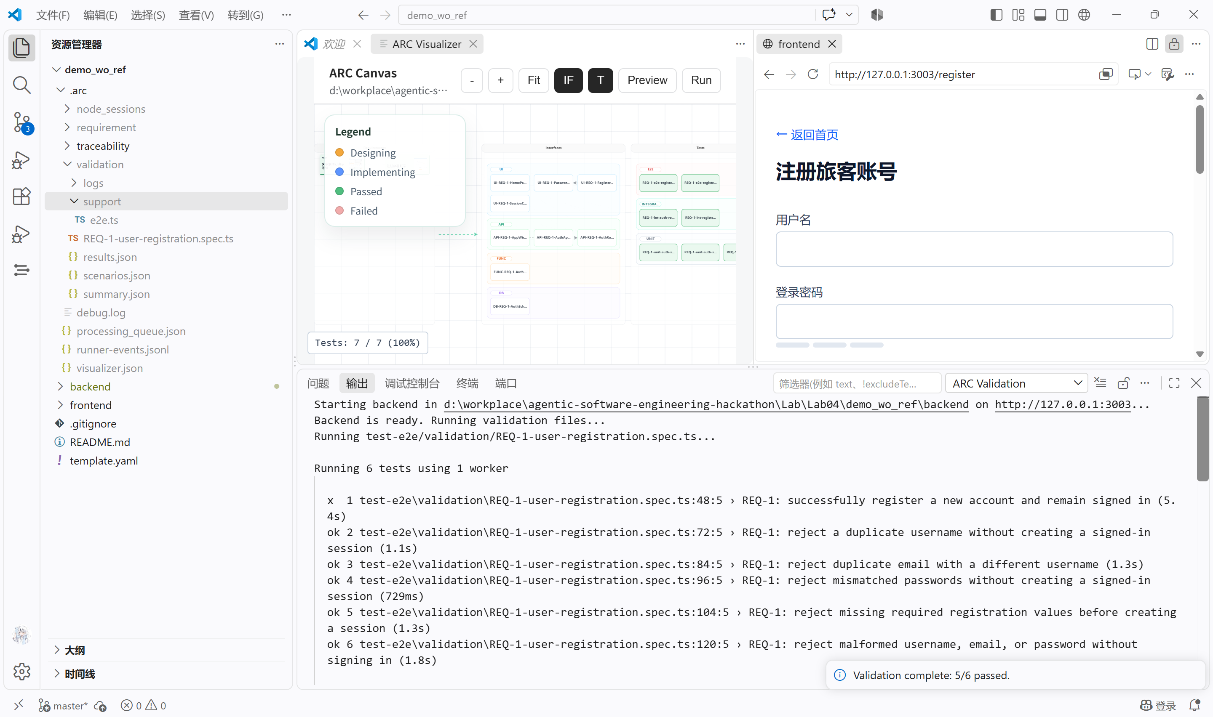
预览页面
运行结束后，单击画布上的Preview来预览web应用效果

Slide 13
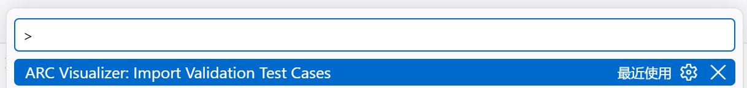
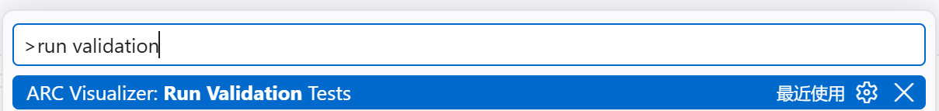
ARC Visualizer的使用：Validation
第6步：在命令面板输入 Import Validation Test Cases，导入验证集
第7步：在命令面板输入 Run Validation Tests，测试验证集

Slide 14
ARC Visualizer的使用：Validation
输出内容形如：

Slide 15
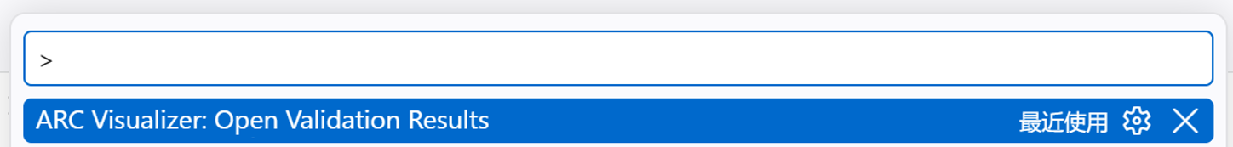
ARC Visualizer的使用：Validation
第8步：在命令面板输入 Open Validation Results

Slide 16
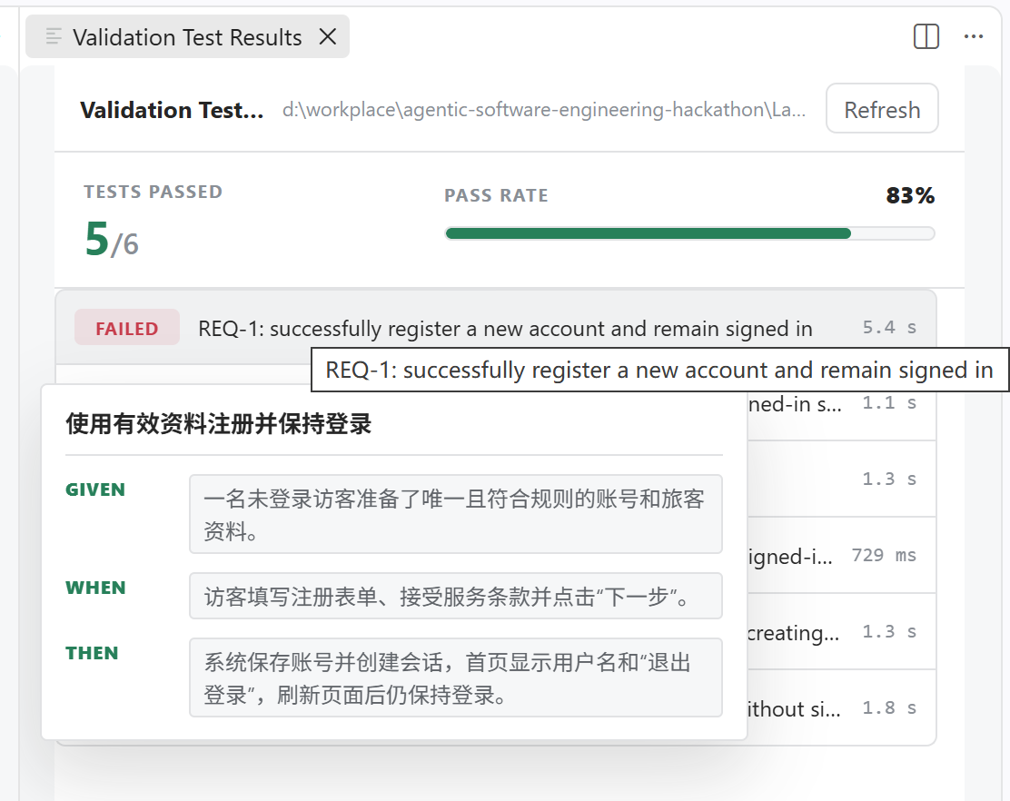
ARC Visualizer的使用：Validation
反馈内容形如：

